Slide 1

























Kính chào quý thầy cô giáo
VỀ DỰ GIỜ THĂM LỚP 1E
Môn: Tiếng Việt
Người thực hiện: Phạm Thị Anh

Slide 2
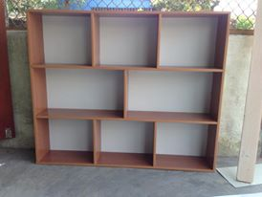
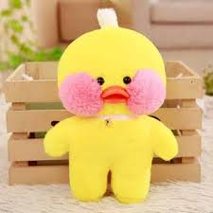
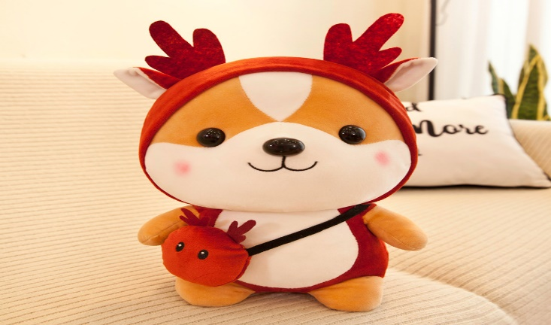
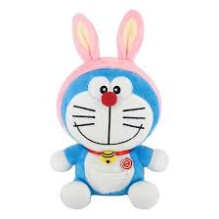


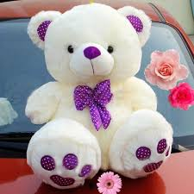
Tiếng Việt:
KHỞI ĐỘNG
bác sĩ
mắc áo
bản nhạc
quả gấc
Sa Pa có Thác Bạc.

Slide 3

1. Nhận biết:
.
Ở góc vườn, cạnh gốc cau, khóm cúc nở hoa vàng rực.
oc
ôc
uc
ưc

Slide 4
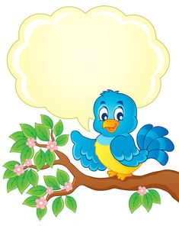
Bài 47:
c
ô
c
u
o
c
c
oc ôc uc ưc
ư

Slide 5

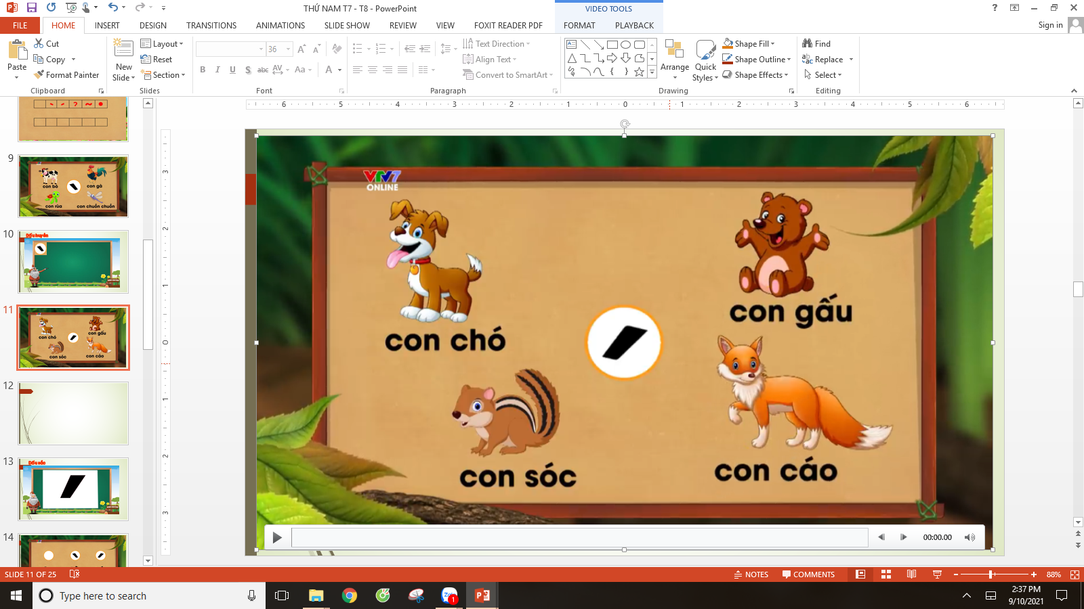
oc ôc uc ưc
oc
o
c
g
goc
học sóc cốc lộc chục cúc đức mực

Slide 6

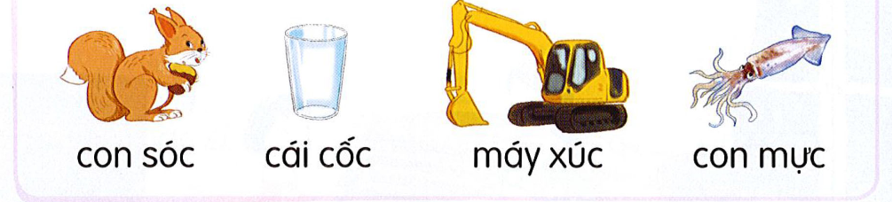
con sóc
cái cốc
máy xúc
con mực

Slide 7
oc ôc uc ưc
g
oc
góc
học sóc cốc lộc chục cúc đức mực
con sóc
cái cốc
máy xúc
con mực

Slide 8
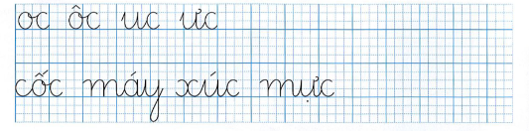
3. Viết bảng con:

Slide 9




Giải lao

Slide 10




Tiếng Việt:
Tiết 2

Slide 11



Slide 12
Viết vở:

Slide 13
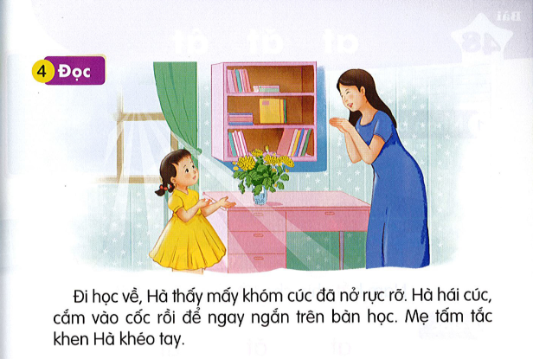
4. Đọc:
Đi học về, Hà thấy mấy khóm cúc đã nở rực rỡ. Hà hái cúc, cắm vào cốc rồi để ngay ngắn trên bàn học. Mẹ tấm tắc khen Hà khéo tay.

Slide 14
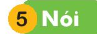
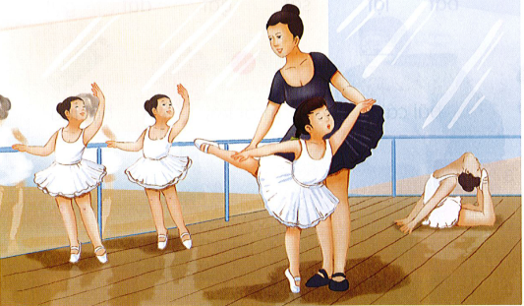
Say mê

Slide 15
Bài 47: oc ôc uc ưc
g
oc
góc
học sóc cốc lộc chục cúc đức mực
con sóc
cái cốc
máy xúc
con mực
Đi học về, Hà thấy mấy khóm cúc đã nở rực rỡ. Hà hái cúc, cắm vào cốc rồi để ngay ngắn trên bàn học. Mẹ tấm tắc khen Hà khéo tay.

Slide 16
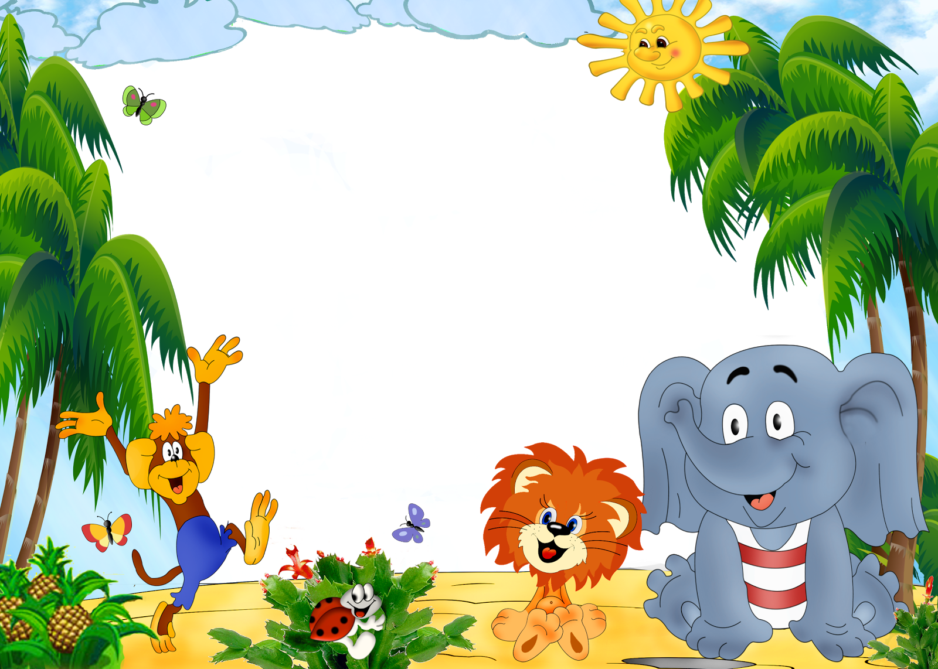
Vận dụng

Slide 17

Chân thành cảm ơn
Các thầy cô giáo đã về dự giờ thăm lớp 1A1

